Slide 1

Prayer Meeting for Persecuted Church Worldwide
박해받는 교회를 위한 화요기도모임
2025년 12월 30일(화) pm7:30-9:00/Zoom
회의 ID 4286956103

Slide 2
창39:23
23 여호와께서 요셉과 함께 하심이라 여호와께서 그를 범사에 형통하게 하셨더라
23The Lord was with Joseph and gave him success in whatever he did.

Slide 3

OPEN DOORS CORE VALUE/핵심가치
1. 우리는 그리스도의 몸의 지체이다.
We are part of the Body of Christ.
2. 우리는 박해 받는 교회를 섬긴다.
We are Persecuted Church driven.
3. 우리는 성경의 사람이다.
We are people of the Bible.
4. 우리는 기도의 사람이다.
We are people of prayer.
5. 우리는 믿음으로 살며 사역한다.
We live and work by faith.
6. 우리는 예수 그리스도와 그의 지상명령에 헌신한다.
We are devoted to Jesus Christ and His commission.
7. 우리는 오직 하나님의 영광을 위해 사역한다.
We are motivated solely for the glory of God.

Slide 4

박해 받는 교회와 함께 하는 기도
Prayer with Persecuted Church

Slide 5
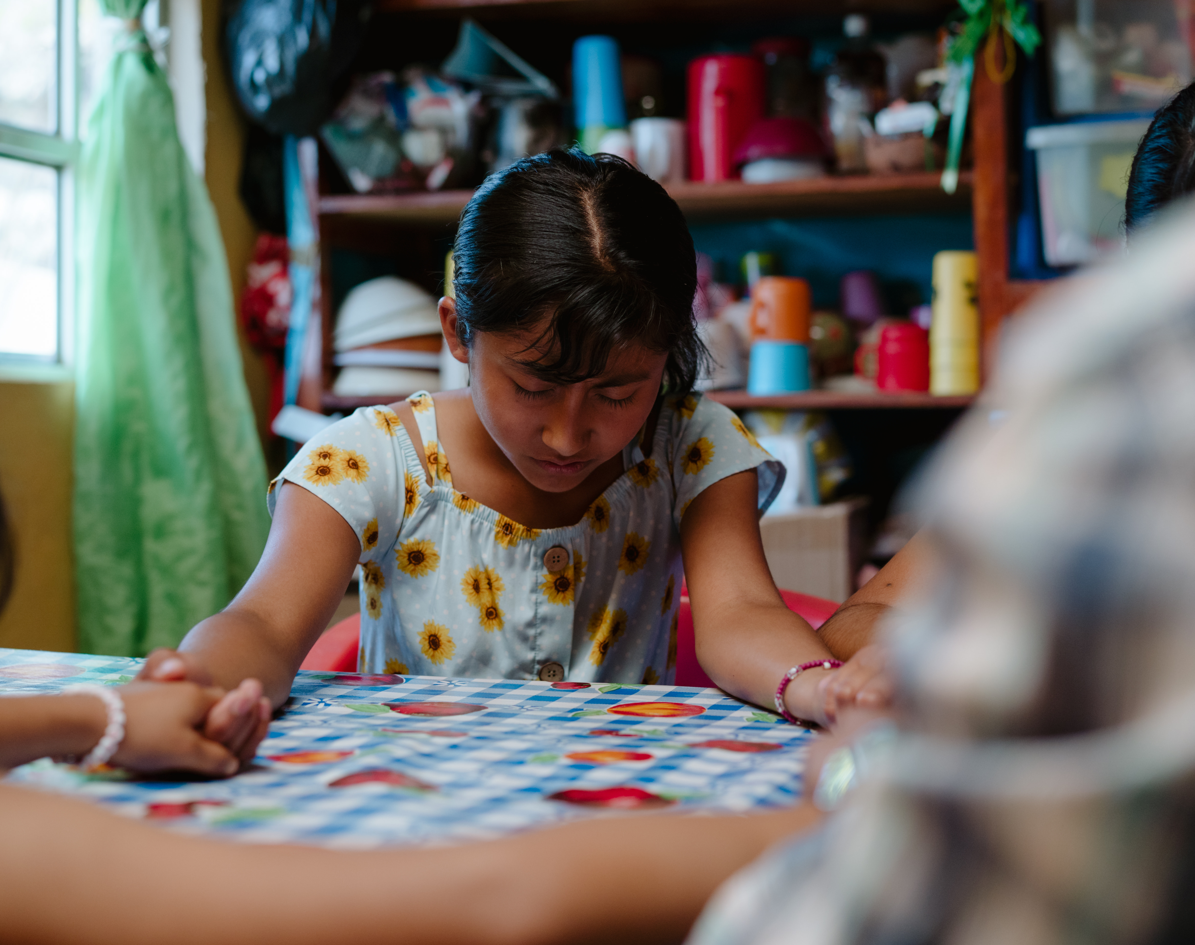
기도영상
영상 시청을 위해서
여기를 클릭해 주세요.
Notes:
https://www.youtube.com/watch?v=poJbYGX_kZo
링크로 자동 연결이 되지 않으면, 위 주소로 바로 접속하시면 됩니다.

Slide 6
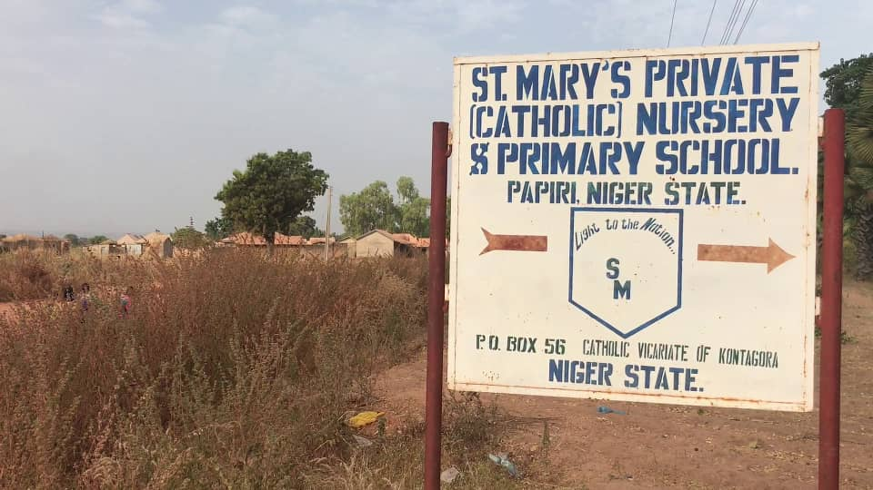
#나이지리아 | 납치된 학교 아이들, 석방되다
나이지리아 당국은 니제르 주 파피리 소재 세인트 메리 가톨릭 학교에서 납치된 남은 130명의 어린이와 교직원을 '구출'했다고 밝혔습니다. 이 어린이들은 11월 21일 납치되었으며, 이 사건은 나이지리아 뿐만 아니라 전 세계 여러 나라의 헤드라인을 장식했습니다.
12월 21일(주) 나이지리아 정보부는 성명서를 통해 “우리 보안군의 용감한 노력” 끝에 아이들이 석방되었다고 밝혔습니다. 성명서에는 아이들을 석방한 단체가 어디인지, 학생들을 풀어주기 위해 몸값이 지불되었는지, 또는 나이지리아 보안군이 무장 공격을 통해 구출해야 했는지에 대해서는 언급되지 않았습니다.
주정부 당국은 아이들이 12월 22일(월)에 부모님과 재회할 것이라고 밝혔습니다. 그러나 연방 정부가 아이들이 먼저 건강 검진을 받아야 한다고 결정하면서 이는 이루어지지 않았습니다. 아이들은 23일(화)에 니제르 주 정부에 인계될 예정이며, 그때야 비로소 부모님과 재회하게 됩니다.
나이지리아에서 최근에 발생한 이번 납치은 사건 초기부터 숫자가 혼란스러웠습니다. 나이지리아 기독교 협회(CAN)는 총 315명의 학생과 교사가 납치되었다고 발표했습니다. 이후 납치 과정에서 50명의 학생이 탈출에 성공했다는 소식이 전해졌습니다. 그러다 몇 주 후 나이지리아 정부는 99명의 학생과 교사 1명이 석방되었다고 발표했습니다. 그리고 12월 21일(주) 정부는 추가로 130명의 '학생 및 교사'가 석방되었으며, 이제 모든 납치된 학생과 교사가 풀려났다고 발표했습니다.
학생들이 부모와 가족들을 재회 한 후 트라우마를 잘 극복할 수 있도록 우리의 관심과 기도가 필요합니다.
Notes:
이 숫자들은 맞지 않는다. 그러나 납치 후 혼란 속에서 납치된 학생과 교사의 수에 대한 혼동이 있었을 가능성은 있다.
학교 당국은 나이지리아 내 오픈도어스 협력 기관에 아직 모든 어린이와 교사가 석방되었는지 확인하기를 원하지 않는다고 전했습니다. 그들은 먼저 아이들이 부모와 재회할 때까지(아마도 23일 화요일), 확실히 알 수 있을 때까지 기다리길 원합니다.
오픈도어가 나이지리아 현지 연락망을 통해 확인한 정보는 상황이 계속 변하고 있어 완전하지 않습니다. 아직 몇 가지 의문점이 남아 있습니다.
연방 정부가 학생과 교사 석방을 위해 몸값을 지불했는가? 이 정보는 공개되지 않을 수도 있습니다.
학생들과 그 부모(및 가족)들은 재회 후 트라우마를 어떻게 극복해 나갈 것인가?

Slide 7
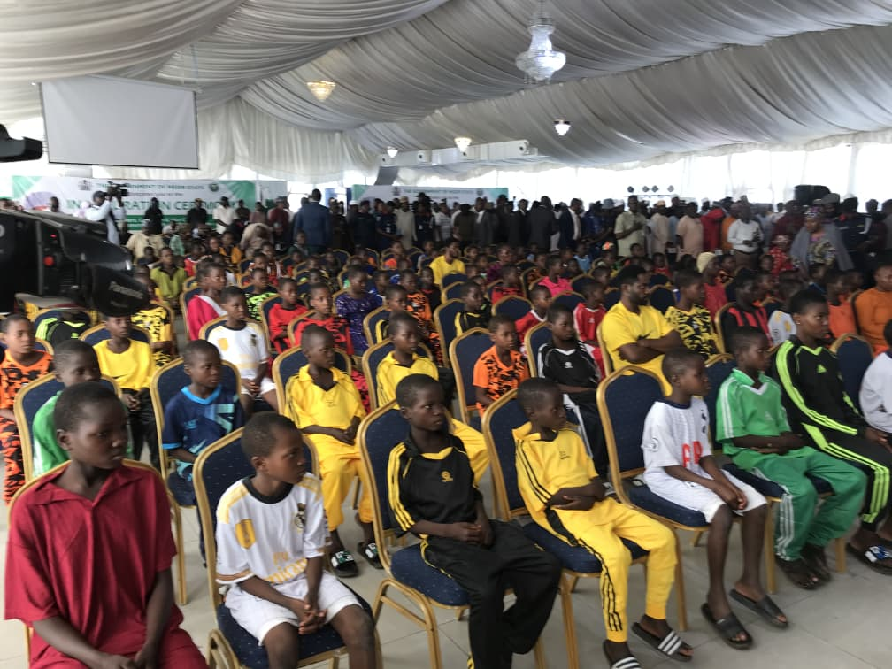
#나이지리아 | 납치된 학생들의 빠른 회복을 위해 기도합니다.
학생들과 교사들이 석방된 것에 감사와 찬양을 올려 드립니다.
학생들은 석방 후 웃는 모습으로 사진에 찍혔지만, 그들의 어린 마음에 새겨진 상처들은 헤아리기가 쉽지 않습니다. 이 아픈 기억으로 인해 학교 복귀에 대한 두려움에 빠지지 않고, 건강하게 일상으로 돌아 올 수 있도록 기도합니다.
학생들 뿐만 아니라 부모님과 가족들도 큰 충격을 받았습니다. 관련된 모든 이들이 극적 상봉을 통해 온전히 회복되기를 기도합니다. 세 명의 부모님은 자녀가 납치되었다는 소식을 듣고 충격을 받아 심경색으로 돌아가셨습니다. 이 학생들은 집에 돌아온 후, 부모가 돌아가셨다는 사실을 알게 될 것입니다. 이는 트라우마 위에 또 다른 상처를 남길 것입니다. 이 학생들의 마음을 주님께서 특별히 지켜 주시기를 기도합니다.
나이지리아 연방 정부와 주 정부에 지혜를 주시기를 기도합니다. 나이지리아의 중부 벨트와 북동부의 많은 지역에서 학교가 완전히 문을 닫았습니다. 아마도 2026년 초 몇 달 동안 이 지역에서는 학교가 열리지 않을 것입니다. 이는 물론 아이들에게 좋지 않은 일입니다. 치안이 회복되어 빠른 시일안에 학교가 정상적으로 운영될 수 있도록 기도합니다.
나이지리아에서는 여전히 많은 사람들이 납치되고 있습니다. 나이지리아에서 납치된 수많은 사람들(기독교인과 무슬림 모두)이 하루 속히 가정으로 돌아 올 수 있기를 기도합니다. 그 숫자는 엄청납니다. 트라우마로 인한 고통은 석방된 후에도 치유되는 데 매우 오랜 시간이 걸릴 수 있습니다.
하나님께서 나이지리아의 교회를 보호해 주시도록 기도합니다.

Slide 8
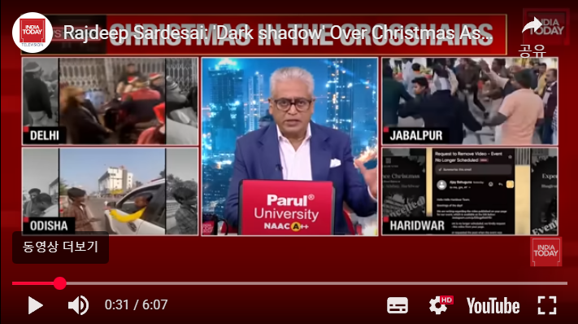
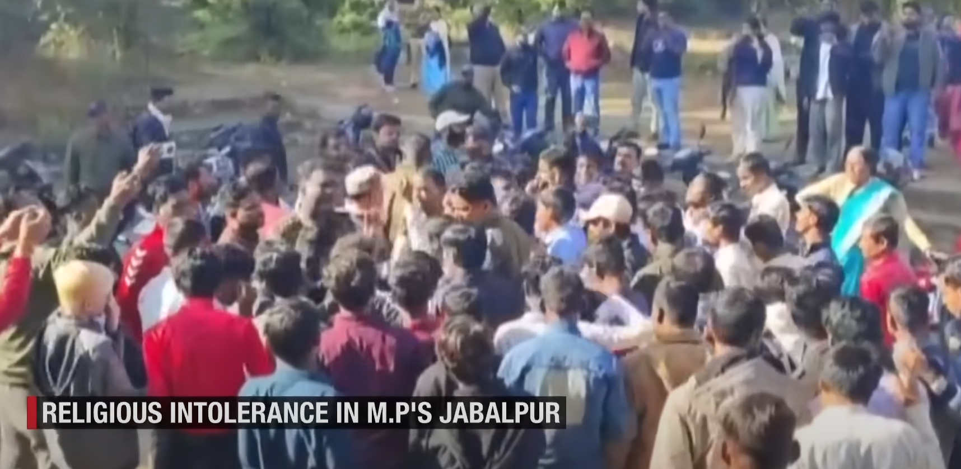
#인도 | 인도 크리스마스 축제, 극단주의 습격으로 ‘공포의 성탄’으로 얼룩져
인도 전역의 크리스마스 축제가 힌두교 극단주의 세력의 조직적인 습격과 폭력으로 얼룩지며 기독교 공동체가 큰 충격에 빠졌습니다. 평화와 사랑의 시즌은 공포와 적대감으로 변질됐으며, 헌법이 보장한 종교의 자유가 심각하게 침해 받고 있습니다.
주요 보도에 따르면 우타르프라데시, 마디아프라데시 등 여러 주에서 교회 기물 파손, 예배 방해, 성탄 장식물 파괴 사건이 잇따랐습니다. 극단주의자들은 목회자들에게 ‘강제 개종’이라는 허위 혐의를 씌워 폭행하고, 산타 모자를 쓴 어린이나 시각장애인 여성까지 공격 대상으로 삼는 잔인함을 보였습니다.
이러한 사건들은 주로 힌두트바(Hindutva) 운동과 연계된 단체들에 의해 자행되었습니다. 이들은 RSS, 바지랑 달(Bajarang Dal), 비슈와 힌두 파리샤드(VHP) 등 우익 성향의 단체들이며, 힌두교를 상징하는 사프란색(saffron) 의복을 입은 다수의 지부 조직들도 이에 가담하고 있는 것으로 파악됩니다. 특히 정부는 25일 당일 학교 정상 등교를 지시하며 종교적 자율성을 억압했다는 비판을 받고 있습니다.
나렌드라 모디 총리는 대외적으로 세속주의를 표방하면서도, 정작 대낮에 벌어지는 소수 종교인 테러에는 침묵을 지키고 있어 야당과 시민사회의 공분을 사고 있습니다. 소셜 미디어를 통해 폭력 영상이 전 세계로 확산되자 국제사회도 인도의 종교적 불관용에 깊은 우려를 표하고 있습니다.
현지 기독교계는 “성탄의 기쁨이 슬픔으로 변했다”며 정부에 실효성 있는 법 집행과 안전 보장을 강력히 촉구했습니다. 오픈도어 선교회 등 인권 단체들은 박해 속에서도 신앙을 지키는 인도 기독교인들을 향한 국제적 관심과 연대를 호소했습니다.

Slide 9
#인도 | 힌두 극단주의 습격으로 ‘공포의 성탄’으로 얼룩진 인도를 위해 기도합니다.
인도 기독교인들의 신변 안전과 폭력 사태의 즉각적인 중단을 위해 기도합니다. 극단주의 세력의 무차별적인 공격이 이어지는 지역에서 신자들이 보호받으며, 더 이상의 인명 피해와 기물 파손이 발생하지 않도록 주님이 지켜 주옵소서!
피해자들의 신체적·심리적 회복과 하나님의 평강이 함께 하시기를 기도합니다. 이번 사태로 폭행과 모욕을 당한 피해자들과 트라우마를 겪는 여성 및 아동들의 상처가 치유되며, 두려움 속에 있는 공동체에 하나님의 평안이 함께하옵소서!
정부의 공정한 법 집행과 교회의 영적 성숙함을 위해 기도합니다. 인도 정부가 소수 종교인 보호를 위해 실효성 있는 조치를 취하고 정의를 구현하며, 박해 속에서도 인도 교회가 신앙의 용기를 잃지 않고 더욱 굳건히 서 나가도록 도와 주옵소서!
박해자들의 회심과 인도 사회의 종교적 포용성 회복을 위해 기도합니다. 증오와 편견에 사로잡혀 폭력을 휘두르는 극단주의 세력의 마음이 변화되어 복음의 진리를 깨닫게 되기를, 또한 '강제 개종'이라는 허위 선동이 사라지고 인도 사회 전반에 소수 종교를 존중하고 포용하는 문화가 정착되어 진정한 종교적 화합이 이루어지게 하옵소서!

Slide 10
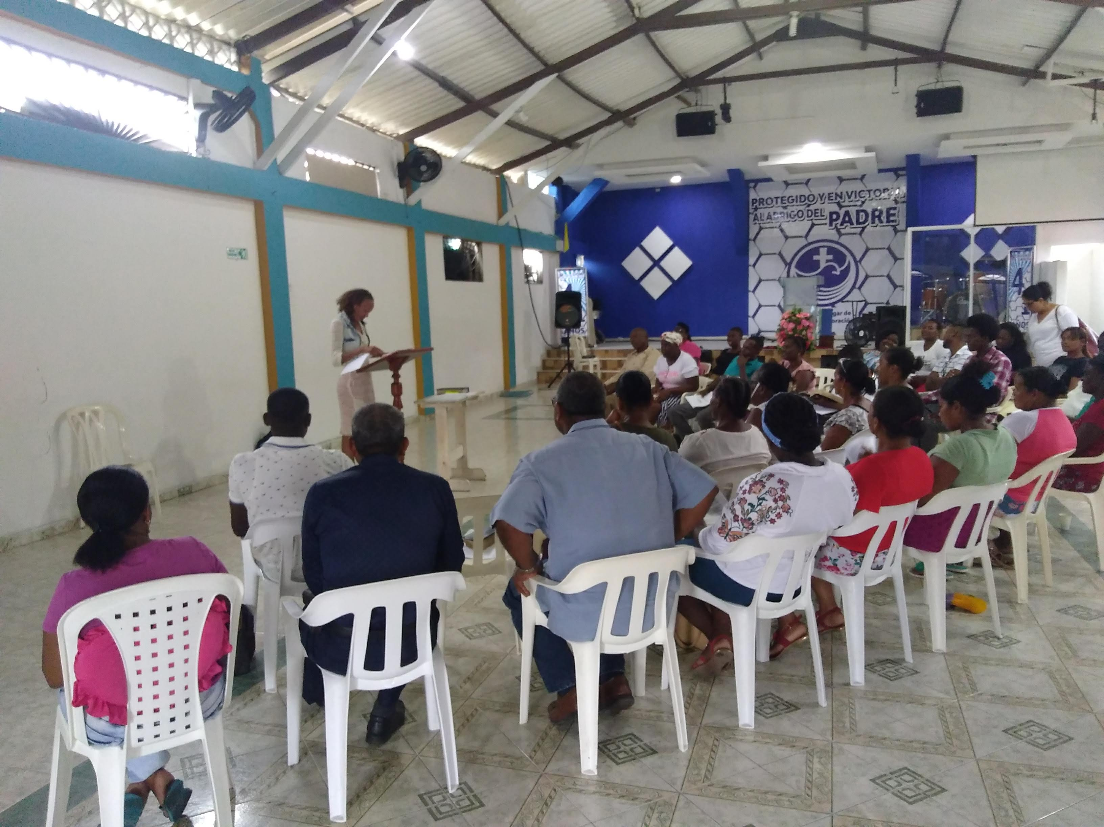
#콜롬비아 | 무장단체 폭력 수위 격화… 고립된 기독교 공동체 위한 ‘긴급 기도’ 요청
최근 콜롬비아에서 반군 조직인 민족해방군(ELN)이 자행한 '72시간 무장 파업' 이후 폭력 사태가 급격히 악화되면서, 현지 기독교 공동체의 안전과 신앙생활이 심각한 위협을 받고 있습니다.
무장 세력의 공격으로 인한 국가 마비와 인도주의적 위기
이번 파업 기간 동안 콜롬비아 전역에서는 수십 건의 조직적인 공격과 도로 봉쇄, 폭발물 설치가 이어졌습니다. 이로 인해 여러 지역의 물류와 이동이 마비되었으며, 다수의 사망자가 발생하고 지역사회 전체가 극심한 공포에 휩싸였습니다.
농촌 지역 교회 사역 전면 중단… ‘공포’가 신앙 생활 압박
특히 무장 단체의 영향력이 강한 농촌 지역 기독교 공동체의 피해가 심각합니다. 지속되는 폭력의 위협으로 인해 많은 교회가 주일 예배를 중단했으며, 전도 활동과 주일학교를 포함한 모든 공동체 사역이 사실상 마비된 상태입니다.
현지 사역자들은 "성도들이 직면한 가장 큰 위협은 직접적인 폭력뿐만 아니라, 공포로 인해 사역이 중단되고 영적인 공동체 삶이 끊어지는 것"이라며 현지의 절박한 상황을 전했습니다. 교회 지도자들과 성도들은 신변의 위험은 물론, 고립과 불확실성 속에서 정신적·영적 고통을 호소하고 있습니다.
“어둠 속의 빛으로 남을 것” 콜롬비아 교회의 호소
무장 파업 기간은 종료되었으나 현지의 긴장감은 여전히 해소되지 않고 있습니다. 이러한 역경 속에서도 콜롬비아 교회는 세상의 빛과 소금의 역할을 포기하지 않겠다는 의지를 밝히며, 전 세계 그리스도인들에게 기도를 요청하고 있습니다.

Slide 11
#콜롬비이 | 폭력의 위험에 노출된 콜롬비야 교회를 위해 기도합니다.
교회 지도자와 성도들의 신변 보호와 안전을 위해 기도합니다. 무장 단체의 위협이 큰 고위험 지역에서 복음을 전하는 사역자들과 그 가족들이 어떠한 위험 속에서도 안전하게 보호받고, 주님이 주시는 평안을 잃지 않게 하옵소서!
두려움을 이기는 담대한 믿음을 주시옵소서! 성도들이 끊임없는 폭력과 고립 속에서도 공포에 굴복하지 않고, 하나님이 결코 그들을 떠나지 않으신다는 약속을 신뢰하며 용기를 얻도록 기도합니다.
사역이 중단되는 상황 속에서도 영적 생명력 유지하도록 기도합니다. 예배와 주일학교 등 교회 활동이 제한되거나 중단된 상황에서도 성도들의 영적 삶이 위축되지 않고, 하나님의 은혜로 공동체가 계속 생명력을 이어갈 수 있게 하옵소서!
고통받는 지역사회의 평화와 치유를 위해 기도합니다. 무장 파업과 폭력으로 인해 사랑하는 이를 잃거나 트라우마를 겪고 있는 공동체에 하나님의 진정한 위로와 평화가 임하여 상처 입은 마음들을 회복시켜 주옵소서!

Slide 12
라틴 아메리카를 위한 기도
범죄 조직이 장악한 지역에 거주하는 목회자들과 그 가족들의 안전과 보호를 위해 기도합니다.
적대적인 환경 속에서도 교회가 계속해서 세상의 빛과 소금의 역할을 감당할 수 있도록 기도합니다.
복음에 적대적인 토착 공동체의 지역 지도자들을 위해, 하나님께서 그들의 마음속에 기적적으로 역사하셔서 겸손하게 변화될 수 있도록 기도합니다.
공동체 안에서 거부당하거나 멸시 당하는 믿음의 지체들이 하나님 아버지의 위로와 사랑을 느낄 수 있도록 기도합니다.
현장에서 사역하는 사역자들을 모든 위험으로부터 안전하게 지켜 주시기를 기도합니다.
하나님께서 현장 사역을 굳건히 세워 나가는 데 필요한 소명과 능력을 갖춘 적합한 동역자들을 팀에 보내주시기를 기도합니다.

Slide 13
가자지구의 그리스도인들을 위한 기도
무엇보다도 가자 지구에서 벌어지고 있는 인도주의적 위기에 대한 즉각적인 해결책이 준비되도록 기도합니다. 또한 분쟁 양측이 구호품의 안전한 전달을 보장하고 가장 필요한 이들에게 전달할 수 있도록 기도합니다.
기독교의 발상지인 이곳에 그리스도인이 계속 생존할 수 있도록 기도합니다. 오픈도어는 팔레스타인 교회의 “남은 자”(계 3:2)를 굳건히 하여 모든 사람이 예수님의 참된 평화를 알 수 있도록 하는 사명이 있습니다.
현재 벌어지고 있는 육체적·영적 전투를 위해 기도합니다. 국가간 전쟁은 인간의 생명 뿐만 아니라 영혼까지 파괴적 결과를 초래할 수 있습니다. 예수 그리스도는 교회가 선포해야 할 궁극적인 해결책입니다. 전 세계 기독교인들이 기도로 이 전투에 참여하도록 기도합니다.
깊은 어둠과 죄악 속에서도 팔레스타인 모든 교파의 기독교 청년들 사이에서 일어나는 저항 운동을 위해 기도합니다. 젊은이들은 예수님과 성경을 알고자 하는 뜨거운 열정이 있습니다. 젊은 신자들이 서로와 주변 무슬림 사회에 희망과 복음을 나눌 수 있도록 기도합니다.
혼란 속에서도 복음이 전파되도록 기도합니다. 무슬림들이 예수님께 지속적인 관심을 보이고 있습니다. 가자와 서안 지구의 무슬림 이웃을 비롯해 모든 사람이 복음에 열려 있습니다. 사람은 결코 적이 아닙니다. 오직 사탄만이 적입니다. 그리스도인으로서 우리는 어둠 속에 빛을 비추라는 부르심을 받았습니다(마태복음 5:13-16).

Slide 14
이슬람권 비밀신자들을 위한 기도
두려움과 고립, 그리고 생명의 위협 속에서도 믿음이 흔들리지 않고 그리스도 안에 굳게 설 수 있도록 기도합니다.
언제 복음을 담대하게 전해야 할지, 그리고 언제 주님의 보호 아래 지혜롭게 침묵해야 할지를 분별하는 지혜를 주시도록 기도합니다.
자신들을 힘들게 하는 박해하는 자들에게도 그리스도의 마음으로 사랑과 용서를 베풀 수 있는 능력을 주시도록 기도합니다.
개종으로 인해 잃어버린 사회적 관계와 가족을 대신할 수 있도록, MBB들이 서로를 지지하고 격려하는 안전하고 헌신적인 공동체를 형성하도록 기도합니다.
숨어서라도 하나님의 말씀(성경)을 접할 수 있게 하시고, 기록된 말씀이 그들의 삶에서 살아있는 실재가 되어 능력으로 임하도록 기도합니다.
정부 당국과 가족들의 위협으로부터 그들의 생명과 안전을 지켜 주시는 하나님의 강력한 보호의 손길을 위해 기도합니다.
성령께서 문을 여시고 인도하실 때, 두려움을 이기고 복음을 전할 수 있는 거룩한 담대함을 부어 주시도록 기도합니다.

Slide 15



박해 받는 교회를 위한 기도가 이 땅에 요원의 불길처럼 뜨겁게 일어나기를 기도합니다.
오픈도어 기도용사들을 위하여
어라이즈 아프리카 100만 청원을 위하여
오픈도어 대사들을 위하여
오픈도어 1,300여 명의 사역자들이 브라더 앤드류의 길을 따라 믿음과 용기를 잃지 않고, 겸손하게 박해 받는 교회를 잘 섬길 수 있게 하옵소서! 예수의 제자의 길을 끝까지 걸어가게 하옵소서!
화요기도모임을 지키는 기도용사들을 축복하시고, 각 가정마다 하나님의 부르심의 소망이 밝게 빛나게 하시고, 부르짖는 간구를 들으시며, 일평생 주님을 영화롭게 하는 거룩한 삶이 되게 하옵소서
2026년까지 전세계적으로 SSA 교회와 성도들을 위한 100만명 청원운동이 진행되고 있습니다. 한국오픈도어는 2만명 참여를 목표로 교회와 성도들의 참여를 독려하고 있습니다. 교회의 문을 열어 주시고, 긍휼을 베풀어 주옵소서!
최근 나이지리아가 미국의 특별우려국가(CPC)로 다시 지정되었습니다. 이후로 교회 공격과 납치사건이 급증하고 있습니다. 국제사회의 지혜가 모아지기를 기도합니다.
총 15분이 오픈도어 기도학교를 수료하여 오픈도어 대사로 위촉되었습니다. 브라더 앤드류와 개척자들이 가졌던 신앙의 유산을 마음에 새기고, 오픈도어 기도용사로서 그리고 교회와 성도들을 일깨우는 오픈도어 대사로서 사명을 잘 감당하게 하시기를 기도합니다.
또한, 이 세상에 보냄을 받은 빛의 전사로서 영적전쟁에서 날마다 승리하게 하옵소서!

